Slide 1


Slide 2

‘‘Biz online reklamcılık sektörünün problemlerini çözmek için şeffaf, güvenli ve akıllı çözümler sunan blockchain tabanlı bir web platformu geliştireceğiz.’’

Slide 3
Problem
Kişisel verilerin kullanan, güvenilir olmayan 3. parti şirketler,
Reklam alan ve vereni seçim yaparken kısıtlayan,
kötü niyetli veya rahatsız eden reklamlar,
Sonuçları manipüle eden aracılar,
Bannerların reklam ilgisinin azalması,
Maliyetli, az kazandıran, %70 oranlarında komisyon alan reklamcılar.

Slide 4
Market Hedefi
- Şu an 230 milyar dolar dünya pazarı.
- 2020 yılında hedeflenen 335 milyar dolarlık dünya pazarı.
*statista.com
- Tüm dünyayı kapsayan müşteri ağı.

Slide 5
Çözüm
Blockchain tabanlı güvenilir ve merkeziyetsiz yeni bir dijital reklam ekosistemi !
Neden blockchain?
Tekliflerin blockchain üzerinde şeffaf olarak tutulması.
Satış onaylama sırasında paranın güvende tutulması.
Site sahibinin verileri değiştirmeden tutması.
Uluslararsı işlemlere olanak sağlaması.
Yatırım sırasında işlem güvenliğinin sağlanması.

Slide 6
Ekosistem
adhereum
Sitesine reklam alan toprak sahipleri
Sponsorluk platformu
Pazar alanı
Sitelere reklam veren alıcılar

Slide 7
Gamification
Tüm Reklam alanlarının toprak olduğu yeni bir dünya
Toprak sahipleri (hız-iletişim yeteneği)
Topraklar. (popülerliğe göre isimlendirme)
Reklam verenler (çiftçi-baron-kral gibi).
Reklam verenler ünvanlarına göre haklar kazanır.
«Become a BannerLord»

Slide 8

Reklam Modeli
Reklam Al
Satışa sun
Değerle ve onayla. (!)
Reklam Ver
Teklif ver
İçeriği Hazırla
Onaylanmasını bekle

Slide 9
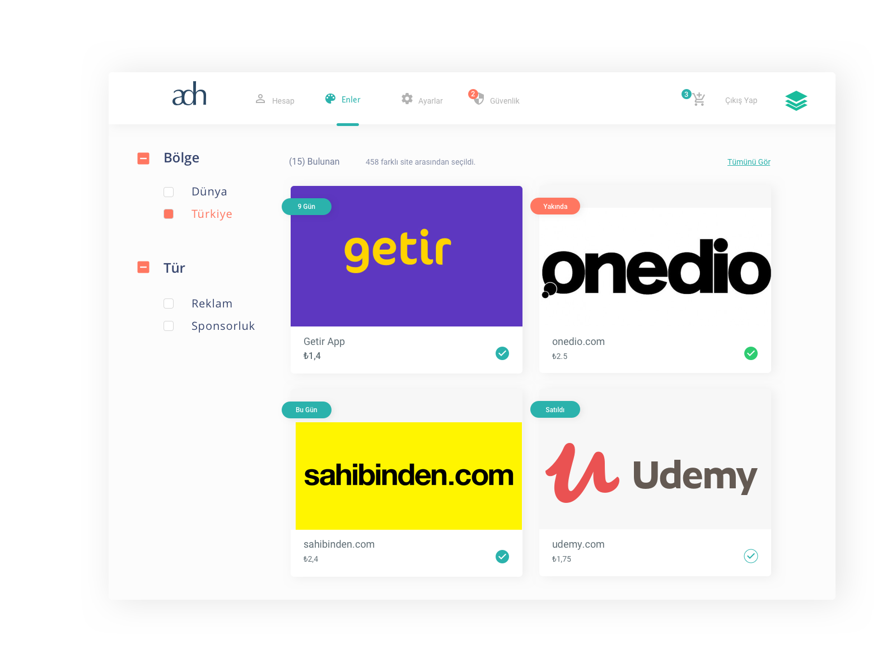
Pazar
Kategorilendirme.
Sınıflandırma.
Sanal Dünya’nın kralı olma şansı.

Slide 10

Yatırım Şansı
Toprağı kirala ve değerlenmesini bekle.
Sanal Dünya’da toprak zengini ol.

Slide 11

Sponsorluk Seçeneği
En uygun organizasyonu,sponsoru bul.
Hall of fame, en yüksek bağış yapan sponsorların sergilendiği listedir.
Bu sayede projelere sponsorluk desteklerinin artması sağlanır.

Slide 12
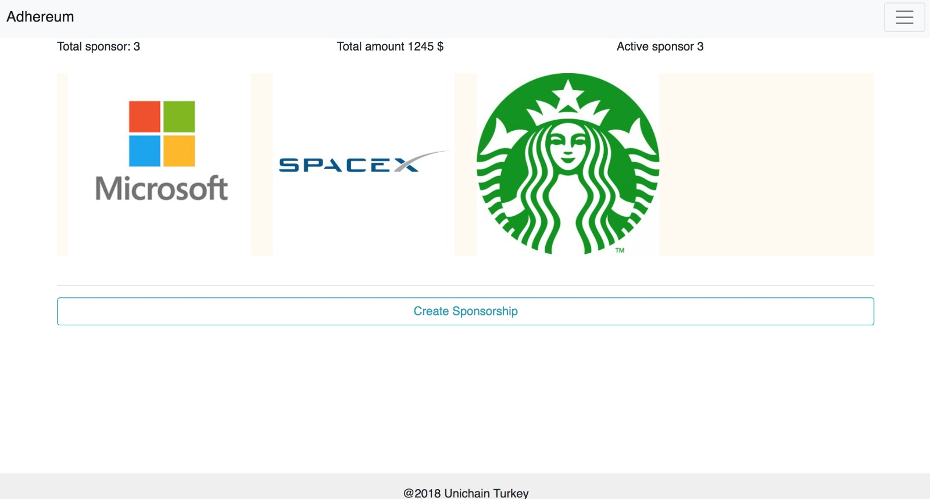
MVP

Slide 13
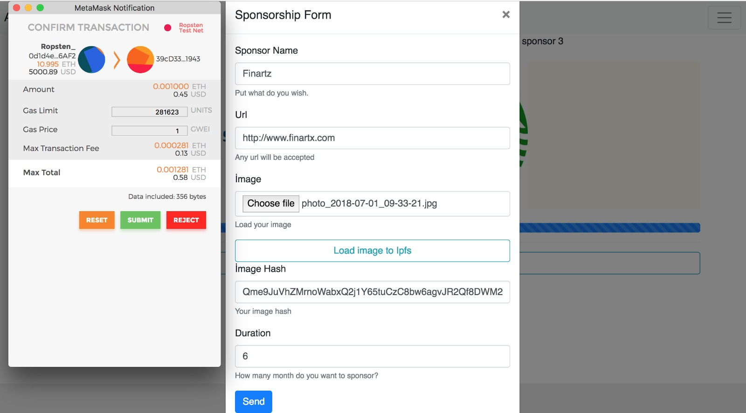

Slide 14
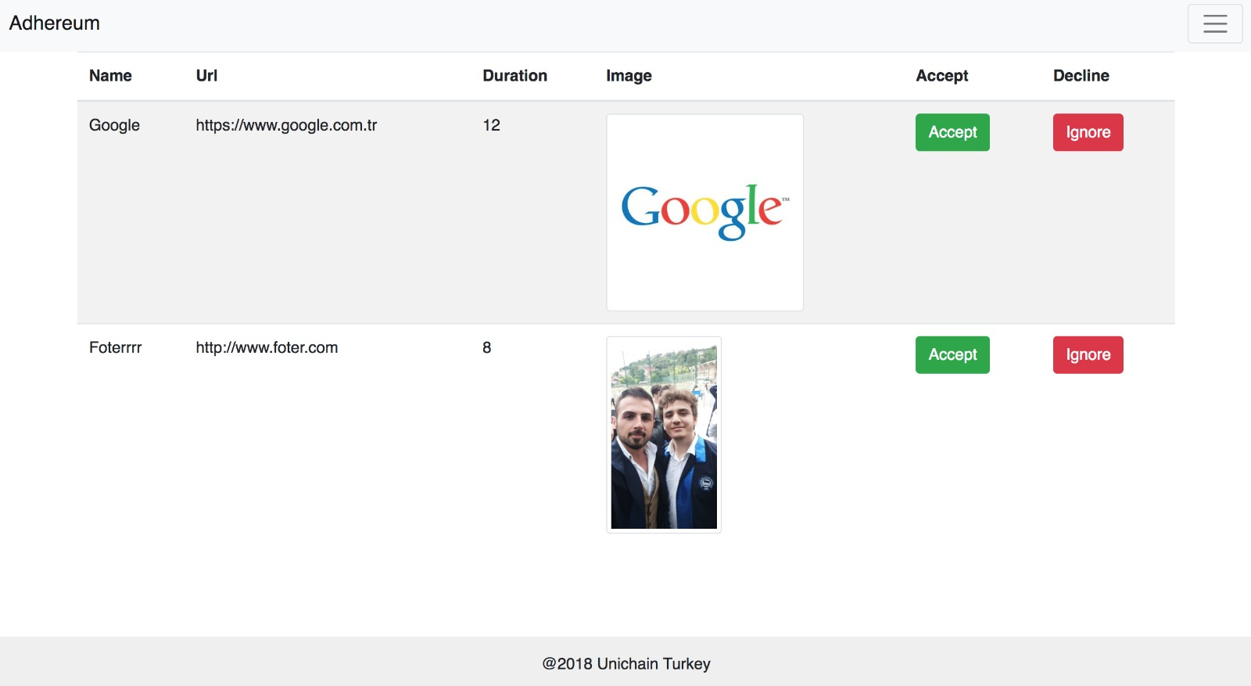

Slide 15
Market Analizi
Google
Blockchain tabanlı
Dijital reklamcılık ağının en büyük sergilenme oranı Google’a ait ve Google buradan eldi edilen gelirin %37’sine sahip(!)
80 milyar dolar gelir,
3.16 clickthrough rate,
1 milyon internet sitesi var,
6 milyar görüntülenme. *statista.com
Brave, adEx gibi platformlar, bunlar reklam verene kazanç sağlamayı hedeflemiyor.
Biz
Düşük komisyon
Yatırım yapma şansı
İki tarafa da haklar sağlanması
Kişisel veri tutmamamız.

Slide 16
Gelir Modeli
2 bin bannerda yayınlanma
Banner başına 15.000 görüntülenme
Toplam 1 milyar görüntülenme, görüntülenme başı 1 kuruş ücretlendirme
Bu ücretin %10’unu gelir hedefleme.
Yıl sonu hedefi : 10 Milyon TL gelir

Slide 17
İhtiyaçlar
Pazar alanının oluşturulması.
Ekosistem içindeki sponsorların bulunması.
Masraflar için mali destek.

Slide 18
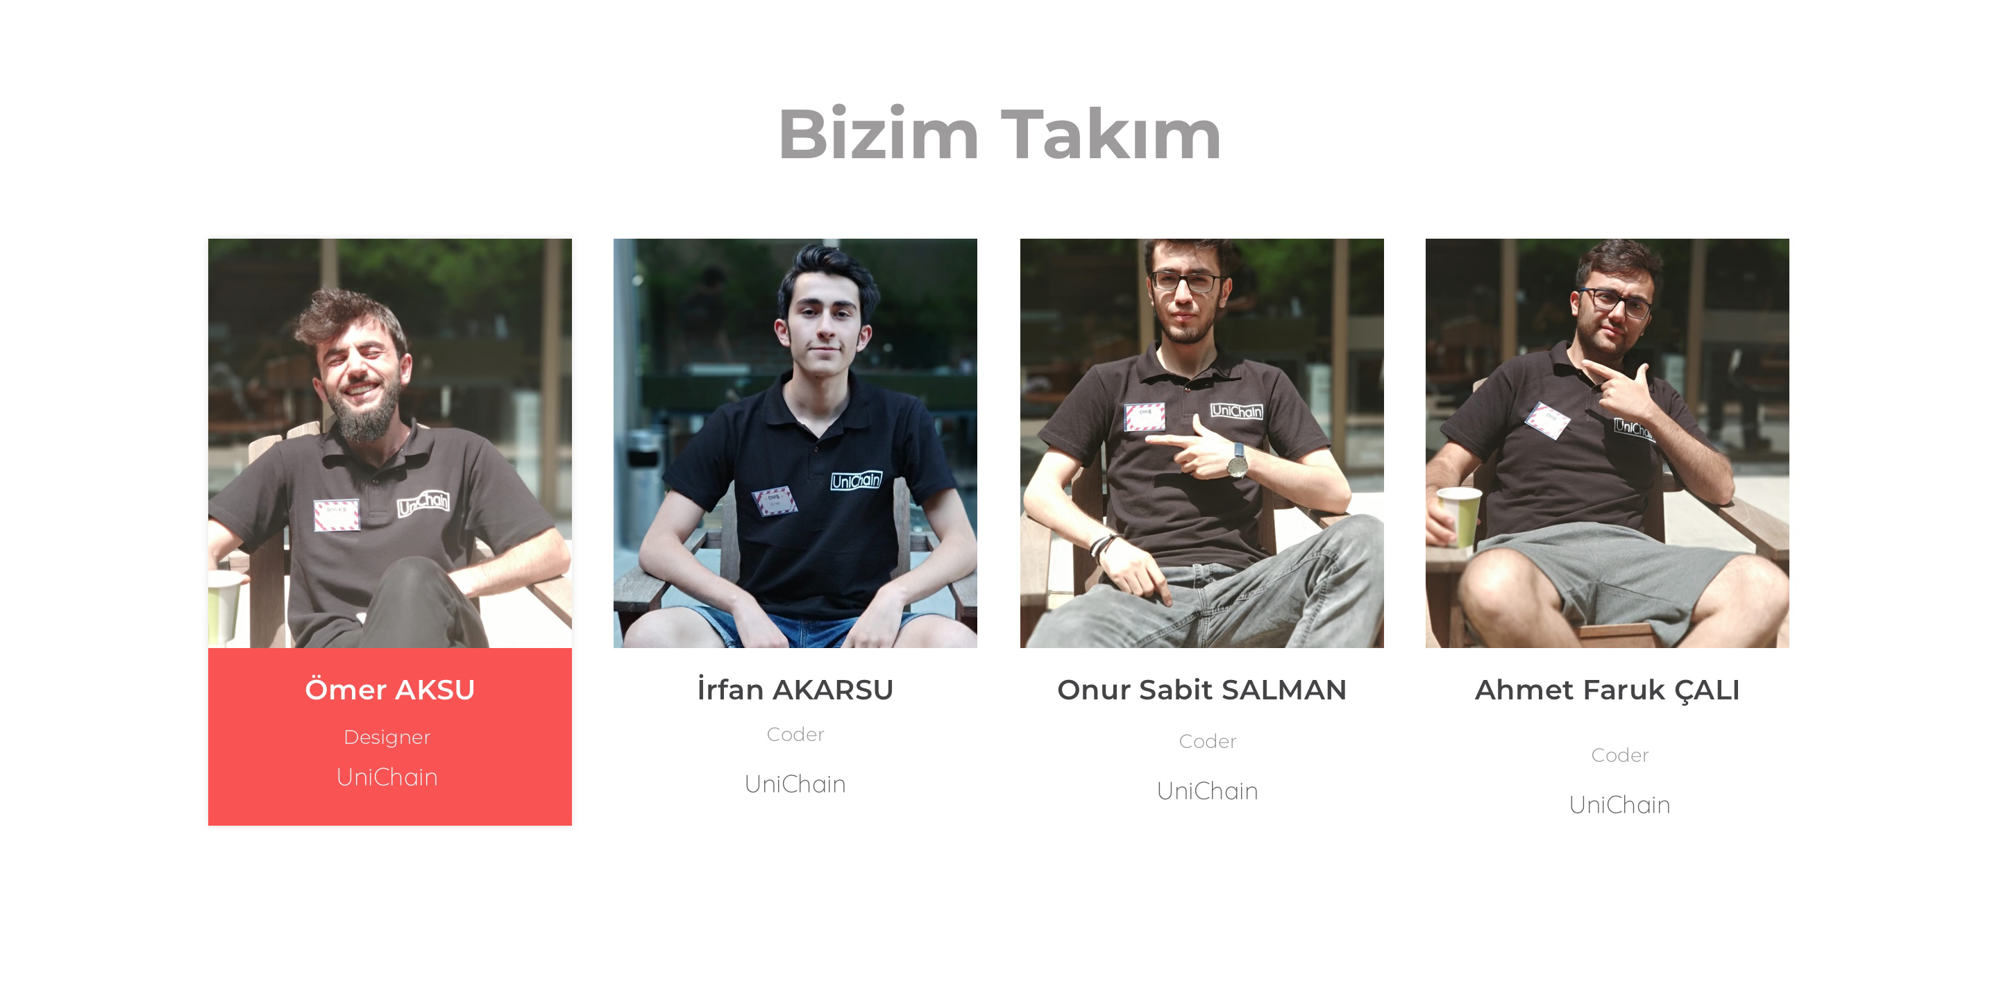
Ekip

